Slide 1

Sustav proširenog jedinstvenog računa riznice u TURSKOJ
Barış CAN
Zamjenik glavnog direktora
Yusuf YAVUZ, CFA
Voditelj odjela
studeni/novembar 2023.

Slide 2


Pregled
  Sustav jedinstvenog računa riznice (JRR)
  Struktura sustava JRR-a u Turskoj
  Struktura sustava proširenog JRR-a u Turskoj
  Prednosti proširenog JRR-a

Slide 3
SUSTAV JEDINSTVENOG RAČUNA RIZNICE (JRR)
          Definicija JRR-a
          Značajke potpuno razvijenog JRR-a

Slide 4
Definicija JRR-a
„JRR se temelji na načelu jedinstvenih gotovinskih sredstava i jedinstvene riznice te predstavlja bankovni račun ili skup povezanih računa s pomoću kojih vlada provodi transakcije za sve svoje primitke i plaćanja” (Pattanayak i Fainboim, 2010.)
„JRR je bankovni račun ili skup povezanih bankovnih računa na koje se prenose svi vladini primici, neovisno o subjektu koji ih prikuplja, te s kojih se vrše sve isplate” (Pattanayak i Fainboim, 2010.)

Slide 5
Značajke potpuno razvijenog JRR-a
✓
✓
✓
✓
Lokacija
Zamjenjivost
Obuhvat
Pravodobne informacije
Pravodobne transakcije
Jedinstvena struktura
Informacijama o vladinoj zbirnoj novčanoj poziciji treba pristupiti na vrijeme.
JRR se treba voditi u središnjoj banci.
Sve transakcije trebaju se vršiti u stvarnom vremenu (bez odgode).
Vladine agencije ne smiju držati sredstva na bankovnim računima koji nisu pod nadzorom riznice.
Mogućnost upotrebe gotovinskog suficita jednog subjekta za pokrivanje gotovinskog deficita drugog subjekta.
Obuhvat JRR-a treba biti sveobuhvatan i uključivati sva opća gotovinska sredstva.
Izvor: Can (2019.)

Slide 6
STRUKTURA SUSTAVA JRR-a U TURSKOJ
          Povijesni razvoj
          Projektni plan
          Definicija proširenog JRR-a

Slide 7
Povijesni razvoj JRR-a u Turskoj
Značajke JRR-a | 1972. – 2007. (JR) | 2007. – 2011. (JTRR) | 2011. –… (trenutačni JRR) | 2018. –… (novi JRR)
Operativne značajke
Pravodobne informacije | 1 tjedan kasnije | Trenutačni pristup (djelomično) | Trenutačni pristup | Trenutačni pristup
Pravodobna transakcija (u prosjeku) | Naplate – neredovito Plaćanje – dnevno | Naplate – 2 – 3 dana Plaćanje – dnevno | Naplate – 2 – 3 dana Plaćanje – dnevno | Naplate – dnevno Plaćanje – dnevno
Metoda plaćanja | Decentralizirano | Centralizirano | Centralizirano | Centralizirano
Mehanizam prijenosa raspoloživih sredstava (dani) | Nema | Na dnevnoj osnovi | Na dnevnoj osnovi | Na dnevnoj osnovi
Razdoblje usklađivanja | 1 – 2 tjedna | Na dnevnoj osnovi | Na dnevnoj osnovi | Na dnevnoj osnovi
Proces prijenosa raspoloživih gotovinskih sredstava (ručno ili elektronički) | Ručni proces | Djelomično elektronički proces | Elektronički proces | Elektronički proces
Struktura
Lokacija JRR-a | Središnja banka | Središnja banka | Središnja banka | Središnja banka
Obuhvat | Institucije općeg proračuna (samo regionalne jedinice) | Institucije općeg proračuna | Institucije općeg proračuna | Središnja država, lokalne uprave, institucije za socijalno osiguranje, državna poduzeća, fondovi
Struktura bankovnih računa | Fragmentirana | Fragmentirana | Jedinstvena | Jedinstvena
Zamjenjivost | Djelomično zamjenjivo | Potpuno zamjenjivo | Potpuno zamjenjivo | Potpuno zamjenjivo
Nadležnost za JRR | Riznica ima djelomičnu nadležnost | Riznica ima punu nadležnost | Riznica ima punu nadležnost | Riznica ima punu nadležnost
Remuneracija JRR-a | Nema | Nema | Dnevna remuneracija (Središnja banka Republike Turske) | Dnevna remuneracija (Središnja banka Republike Turske). Dnevna, tjedna, mjesečna remuneracija (druge banke u državnom vlasništvu).
Pravna osnova | Da | Da | Da | Da
Izvor: Can (2020.)

Slide 8
Projektni plan za prelazak na novi prošireni JRR
Priprema projektnog plana i dokumentacije 
Imenovanje projektnog tima 
Dizajn sustava 
Dokumentiranje procesa 
Predstavljanje konačnog dizajna sustava visokom rukovodstvu 
Prikupljanje inventara bankovnih računa za javni sektor 
Dizajn projekta i sustava
Priprema nacrta zakona 
Predstavljanje nacrta dionicima 
Početak procesa donošenja zakona 
Završetak procesa donošenja zakona 
Pravna pozadina
Moduli dnevnih zahtjeva i mjesečnih projekcija 
Računovodstveni modul 
Programski modul 
Integracija IFMIS-a za računovodstvene sustave institucije 
Integracija sustava internetskog bankarstva u Središnjoj banci Republike Turske (CBRT) 
IT infrastruktura
Otvaranje novih bankovnih računa u CBRT-u i banci Ziraat 
Povezivanje računa 
Bankarska infrastruktura
Priprema pravila za pilotnu fazu 
Početak pilotne faze 
Pilotna faza
Izvor: Can (2020.)

Slide 9
Definicija proširenog JRR-a
U skladu sa Zakonom br. 4749 kojim se uređuju javne financije i upravljanje dugom, prošireni JRR definira se kako slijedi:
„Prošireni JRR odnosi se na račun kojim upravlja riznica, putem kojeg se financijska sredstva javnih uprava, izuzev Fonda za osiguranje za slučaj nezaposlenosti, prikupljaju kao potraživanja od riznice koja nisu povezana s računima prihoda i rashoda proračuna.”

Slide 10
STRUKTURA PROŠIRENOG JRR-a U TURSKOJ
          Obuhvat
          Prelazak na prošireni JRR
          Napredak u pogledu proširenog JRR-a
          Bankarska arhitektura
          Računovodstvena struktura
          Koraci procesa u novom sustavu JRR-a

Slide 11
Obuhvat novog proširenog JRR-a
JAVNI SEKTOR
DRŽAVNA PODUZEĆA
INSTITUCIJE POSEBNOG DIJELA PRORAČUNA (grafički prikaz II.)
INSTITUCIJE OPĆEG PRORAČUNA (grafički prikaz I.)
SREDIŠNJA DRŽAVA
OPĆA DRŽAVA
INSTITUCIJE ZA SOCIJALNO OSIGURANJE
LOKALNA RAZINA VLASTI
SREDSTVA
OBNOVLJIVI FONDOVI
REGULATORNE I NADZORNE AGENCIJE
(grafički prikaz III.)
OPĆINE
DRŽAVNE POKRAJINSKE UPRAVE
MJESTA
✓
✓
✓
≌ 70 % salda javnog sektora
✓
✓
✓
Izvor: Can (2018.)

Slide 12
Prelazak na prošireni JRR
Proširenje obuhvata
Planiran i proveden postupni proces proširenja
Prošireni JRR obuhvaća većinu javnih institucija
2018.
2019.
2020.
2021.
2023.
izvanproračunski fond (pilot-projekt)
institucije posebnog dijela proračuna (dio I.)
regulatorne i nadzorne agencije (dio I.)
izvanproračunski fondovi (dio II.)
institucije posebnog dijela proračuna (dio II.)
posebni računi
razvojne agencije
sveučilišta (dio I.)
izvanproračunski fondovi (dio III.)
regulatorne i nadzorne agencije (dio II.)
sveučilišta (dio II.)
druge javne uprave (dio I.)
institucije za socijalno osiguranje
druge javne uprave (dio II.)
Izvor: Can (2019.)

Slide 13
Napredak sustava JRR-a u Turskoj
Strateški ciljevi programa za razdoblje 2018. – 2023.
Godina | Ciljevi (kumulativno) | Realizacije (kumulativno) | Status
2018. | 1 | 1 | ✓
2019. | 25 | 40 | ✓
2020. | 65 | 106 | ✓
2021. | 135 | 224 | ✓
2022. | 200 | 224 | ✓
2023. | 230 | 257 | ✓

Slide 14
Institucijska raspodjela salda proširenog JRR-a*
Institucijski sažetak proširenog JRR-a |  | 30. 10. 2023.
 |  | Ukupno
Br. | UKUPNO | 257
1. | POSEBNI RAČUNI OPĆEG PRORAČUNA | 3
2. | INSTITUCIJE POSEBNOG DIJELA PRORAČUNA | 174
 | Sveučilišta | 127
 | Druge institucije posebnog dijela proračuna | 47
3. | DRUGE JAVNE UPRAVE | 8
4. | REGULATORNE I NADZORNE AGENCIJE | 11
5. | SREDSTVA | 4
6. | RAZVOJNE AGENCIJE | 26
7. | UPRAVE ZA ULAGANJE, MONITORING I KOORDINACIJU | 30
8. | INSTITUCIJE ZA SOCIJALNO OSIGURANJE | 1

Slide 15
Bankovni računi sustava proširenog JRR-a
Račun oročenog depozita (banke u državnom vlasništvu)
JRR
Novi JRR
Račun oročenog depozita (banke u državnom vlasništvu)
Račun
plaćanja u okviru JRR-a
Račun naplate u okviru JRR-a
Novi račun plaćanja u okviru JRR-a
Novi račun naplate u okviru JRR-a
Novi posebni račun plaćanja u okviru JRR-a
Novi posebni račun naplate u okviru JRR-a
Vlasnik
Riznica
Račun
CBRT
Računovodstvene jedinice
Računovodstvene jedinice
Porezni
uredi
Račun plaćanja institucije (A)
Račun naplate institucije (A)
Posebni račun plaćanja institucije (A)
Posebni račun naplate institucije (A)
Vlasnik
Institucije
Banka
Banka Ziraat
i CBRT
Izvor: Can (2019.)

Slide 16
Integracija s računovodstvenim sustavom
Sva plaćanja, naplate, recipročna potraživanja i obveze evidentiraju se u računovodstvenom sustavu.
Recipročna potraživanja i obveze predstavljaju ograničenja u plaćanjima te time služe kao kontrolni parametri sustava.
Institucije
135 – Potraživanja novog JRR-a
+tekuća financijska sredstva +naplate +transferi iz općeg proračuna –plaćanja
135.01 – Proračunski računi 135.02 – Posebni računi
Ministarstvo riznice i financija
335 – Obveze novog JRR-a
+tekuća financijska sredstva +naplate +transferi iz općeg proračuna –plaćanja
335.01 – Proračunski računi 335.02 – Posebni računi
Izvor: Can (2020.)

Slide 17

Koraci procesa u novom sustavu JRR-a – I.
Institucije svakodnevno unose mjesečne projekcije priljeva novca i naplata za sljedeća dva mjeseca.
Izrada mjesečnih projekcija priljeva novca i naplata
Mjesečno programiranje gotovinskih sredstava
Dnevni zahtjevi za gotovinskim sredstvima
Dnevno planiranje gotovinskih sredstava
Transfer i računovodstvo
Računovodstvene evidencije prenose se u novi vladin računovodstveni informacijski sustav putem mrežnih usluga.
Evidentiranje duga i primitaka vrši se putem sustava HMBS zbog automatskog prijenosa raspoloživih sredstava
Mjesečno programiranje gotovinskih sredstava može se provoditi na dnevnoj osnovi s pomoću programskog modula.
Dnevni zahtjevi za gotovinskim sredstvima prikupljaju se putem informacijskog sustava jedinstvenog računa riznice. Zbog automatskog prijenosa raspoloživih sredstava nije potrebno utvrditi gornju granicu za plaćanja prikupljanjem podataka o proračunu/novčanim rezervama. Nalozi za plaćanje izrađuju se putem informacijskog sustava riznice.
Institucije zahtijevaju dnevne zahtjeve za gotovinskim sredstvima do 10:30 te nije dopušten kasni unos.
Izvor: Can (2017.)

Slide 18
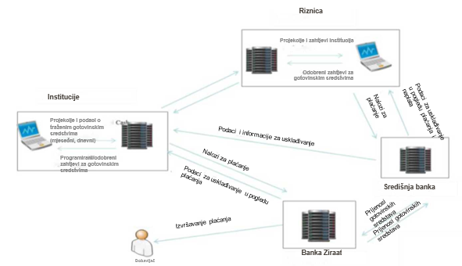
Koraci procesa u novom sustavu JRR-a – II.
Izvor: Can (2020.)

Slide 19
PREDNOSTI PROŠIRENOG JRR-a

Slide 20
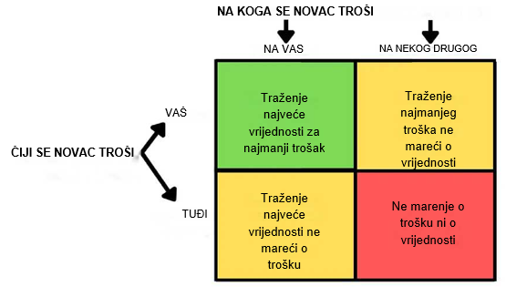
Prednosti sustava proširenog JRR-a – I.
Ujedinjenje svih aktera radi ostvarivanja istog cilja
Uvjet optimalnosti
Friedmanova teorija o načinima trošenja

Slide 21
Prednosti sustava proširenog JRR-a – II.
1
2
Upravljanje gotovinskim sredstvima
Upravljanje dugom
Omogućavanje efikasnijeg iskorištavanja javnih sredstava putem ekonomija razmjera njihovim objedinjavanjem na jednom mjestu
Smanjenje i izbjegavanje nepotrebnog zaduživanja omogućavanjem riznici da upotrebljava velike količine gotovinskih sredstava
3
Remuneracija
Osiguranje remuneracije javnih sredstava s pomoću odgovarajućih instrumenata uz optimalnu stopu povrata

Slide 22
Prednosti sustava proširenog JRR-a – III.
Povećanje novčane rezerve riznice
Prihodi od remuneracije, pozitivan doprinos proračunu
Financiranje bez troška
Smanjenje neangažiranih gotovinskih sredstava na najmanju moguću razinu; smanjenje rezerve likvidnosti kao mjere predostrožnosti

Slide 23
Prednosti sustava proširenog JRR-a – IV.
Monitoring svih javnih sredstava u stvarnom vremenu
Omogućavanje objedinjavanja javnih sredstava na jednom mjestu i efikasnije iskorištavanje tih sredstava putem ekonomija razmjera
Povećanje motiviranosti institucija za realnim zahtjevima za gotovinskim sredstvima
Smanjenje i izbjegavanje nepotrebnog zaduživanja zbog kratkoročnog manjka gotovinskih sredstava
Omogućavanje javnim institucijama da se usredotoče na svoje dužnosti umjesto da se bave evaluacijom svojih gotovinskih sredstava, te smanjenje birokratskih procesa

Slide 24
Saldo i broj institucija sustava proširenog JRR-a
Povećanje salda od
oko 45 mlrd. ₺
Salda proširenog JRR-a
Kumulativni broj institucija (desna os)

Slide 25
Prihodi od kamata i broj institucija proširenog JRR-a
Prošireni JRR-a prihod od kamata (kumulativno)
Kumulativni broj institucija (desna os)

Slide 26
Trend gotovinskog salda proširenog JRR-a* (mil. ₺)
*Od rujna/septembra 2023.

Slide 27
Trend plaćanja proširenog JRR-a* (mil. ₺)
*Od rujna/septembra 2023.

Slide 28
Hvala
MINISTARSTVO RIZNICE I FINANCIJA
Glavna uprava za javne financije

Slide 29
Literatura
Can, B. (2020.). Extended New Treasury Single Account: New Tool for Government Cash Management in Turkey (Novi prošireni jedinstveni račun riznice: novi alat za vladino upravljanje gotovinskim sredstvima u Turskoj). U: Akdemir, T., Kıral, H. (ur.) Public Financial Management Reforms in Turkey: Progress and Challenges (Reforme u području upravljanja javnim financijama u Turskoj: napredak i izazovi), svezak 2. Accounting, Finance, Sustainability, Governance & Fraud: Theory and Application (Računovodstvo, financije, održivost, upravljanje i prijevare: teorija i primjena). Springer, Singapur. https://doi.org/10.1007/978-981-15-4226-8_1
Can, B. (2019.). „The Likely Impact of Extended Turkish Treasury Single Account System on Public Finance in Turkey” (Vjerojatan utjecaj turskog sustava proširenog jedinstvenog računa riznice na javne financije u Turskoj). BDDK Bankacılık ve Finansal Piyasalar Dergisi, svezak 13., broj 2., str. 231. – 266. Preuzeto sa stranice: https://dergipark.org.tr/tr/pub/bddkdergisi/issue/57334/812487
Can, B. (2019.). „A New Extended Treasury Single Account” (Novi prošireni jedinstveni račun riznice). Public Debt Management Report (Izvješće o upravljanju javnim dugom), str. 59. – 68.
Can, B. (2018.). „The Impact of Expansion of Turkish Treasury Single Account System on Public Financial Management in Turkey” (Utjecaj proširenja turskog sustava jedinstvenog računa riznice na upravljanje javnim financijama u Turskoj) (diplomski rad, TOBB Sveučilište za ekonomiju i tehnologiju).

Slide 30
PRILOG

Slide 31
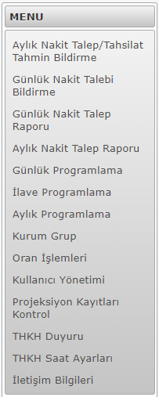
Informacijski sustav proširenog jedinstvenog računa riznice – I.
Zaslon za mjesečne predviđene priljeve/odljeve novca
Zaslon za dnevne zahtjeve za gotovinskim sredstvima
Izvješće o dnevnim zahtjevima za gotovinskim sredstvima
Izvješće o mjesečnim zahtjevima za gotovinskim sredstvima
Zaslon za dnevno programiranje gotovinskih sredstava
Zaslon za dodatno programiranje zahtjeva za gotovinskim sredstvima
Zaslon za mjesečno programiranje gotovinskih sredstava
Institucije po skupinama
Zaslon za omjer
Upravljanje korisničkim računima
Zaslon za kontrolu evidencije o projekcijama
Zaslon za priopćenja
Utvrđivanje vremena za kraj zahtjeva za gotovinskim sredstvima
Informacije za kontakt

Slide 32
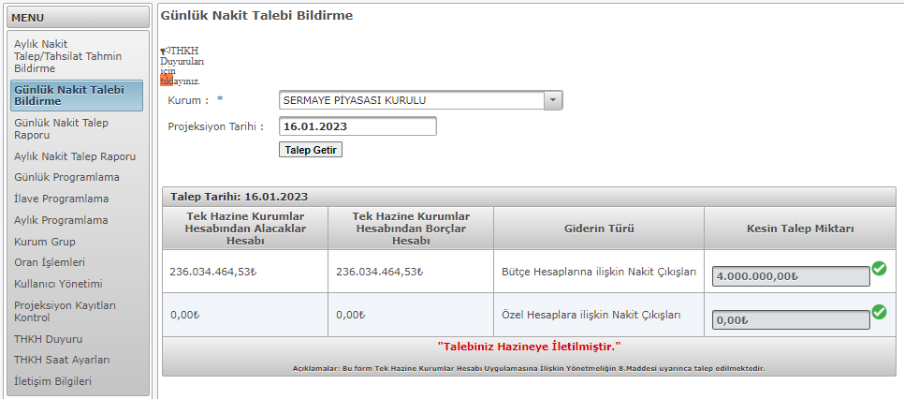
Informacijski sustav proširenog jedinstvenog računa riznice – II.
Zaslon institucija za dnevne zahtjeve za gotovinskim sredstvima
dnevni zahtjev za gotovinskim sredstvima za proračunske račune
potraživanja institucija na JRR-u
obveze na JRR-u prema institucijama
dnevni zahtjev za gotovinskim sredstvima za posebne račune

Slide 33
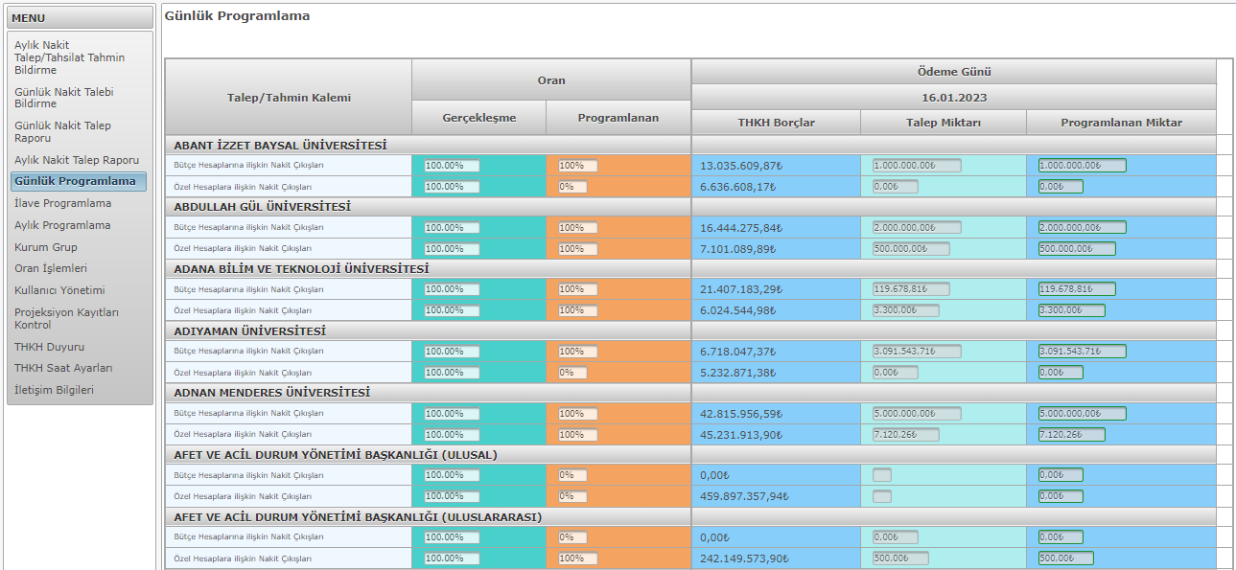
Informacijski sustav proširenog jedinstvenog računa riznice – III.
Zaslon riznice za dnevno programiranje
omjeri primijenjeni za zahtjeve za gotovinskim sredstvima
popis javnih institucija
gotovinski saldo povezanih institucija
dnevni traženi iznosi gotovinskih sredstava povezanih institucija
dnevni programirani iznosi gotovinskih sredstava riznice

Slide 34
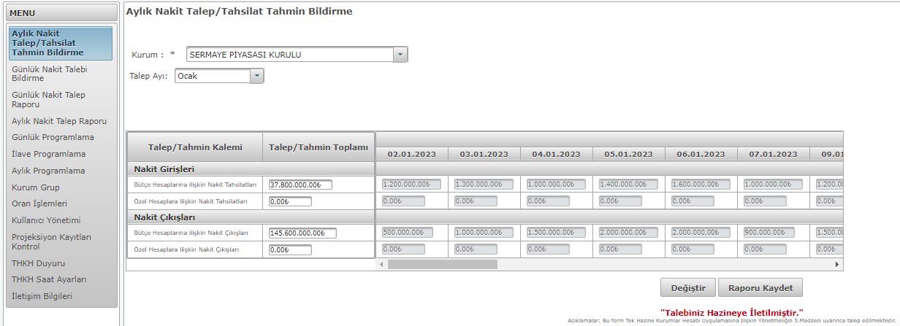
Informacijski sustav proširenog jedinstvenog računa riznice – IV.
Zaslon institucija za mjesečni predviđeni priljev/odljev novca
predviđeni priljevi novca na dnevnoj osnovi
predviđeni odljevi novca na dnevnoj osnovi

Slide 35
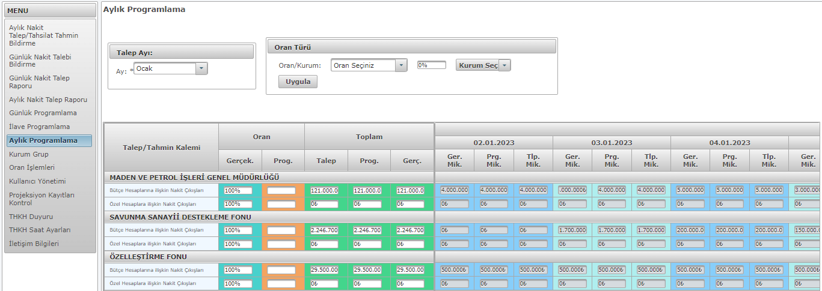
Informacijski sustav proširenog jedinstvenog računa riznice – V.
Zaslon riznice za mjesečno programiranje
popis javnih institucija
omjeri primijenjeni za predviđena gotovinska sredstva
predviđena mjesečna gotovinska sredstva institucija i programirani iznosi riznice

